Slide 1
WSAD-näppäinten sitominen objektiin
Edeltävät harjoitukset, joissa tuotetusta tiedostosta lähdetään liikkeelle:
Kappaleiden tuottaminen näkymään
Järjestyksessä seuraava harjoitus:
Valmisobjektien tuottaminen pelimoottorin
sisällä

Slide 2
Harjoitus näyttää Blenderin logic brickeihin perustuvan tavan saada kappale liikkumaan eteen ja taakse sekä kääntymään vasemmalle ja oikealle näppäinten WSAD mukaisesti.
Bonuksena kappaleen lennättäminen välilyöntiä painamalla.

Slide 3
Vinkki ikkunoiden koon hallintaan:
Ctrl + Nuolinäppäin ylöspäin
Suurentaa ikkunan ja painamalla uudestaan se palaa edelliseen kokoonsa.
Avataan yhteen Blenderin ikkunoista
Logic Editor

Slide 4
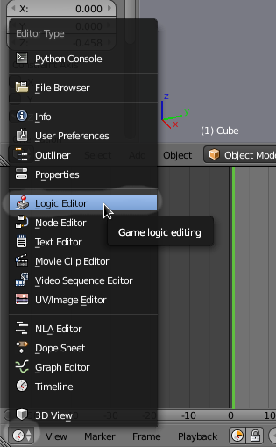

Slide 5
Kun haluamasi kappale on valittuna, luodaan Logic Editorissa kappaleeseen liittyvä Sensor, Controller ja Actuator
Nämä voisi kömpelöhkösti suomentaa anturiksi, ohjaimeksi ja toimilaitteeksi.
Luodaan ensimmäiseksi Keyboard-tyyppinen sensori

Slide 6
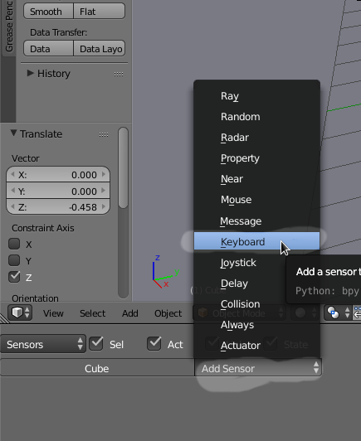
<Tähän AddKeyboardSensor>

Slide 7
Tehdään ensiksi liike eteenpäin.
Vaihda sensorin havaitsemaksi näppäimeksi W.

Slide 8
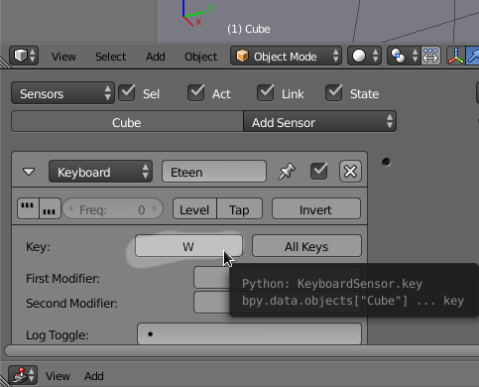
<Tähän ChangeKeyW>

Slide 9
Sensor tarkkailee pelimaailmaa tai ohjaimia (näppäimistö, hiiri...) etsien tiettyä tapahtumaa, jonka pitää lopulta saada toimintoja (Actuator) tapahtumaan.
Controller on sensorin ja actuatorin välissä vain loogisia operaatioita varten
Lisätään seuraavaksi Motion -tyyppinen Actuator

Slide 10
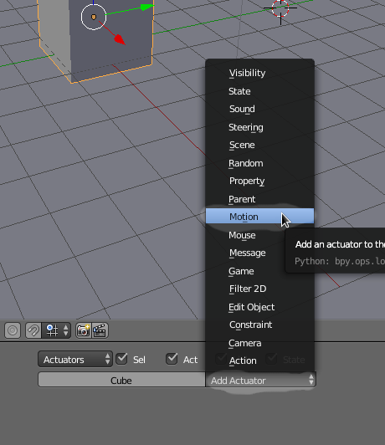
<Tähän AddMotionActuator>

Slide 11
Yhdistetään sensori actuatoriin vasen hiiren näppäin pohjassa vetämällä mustasta pisteestä toiseen.
And-tyyppinen controller syntyy automaattisesti väliin, eikä siitä tarvitse sen kummemmin huolehtia tässä vaiheessa.

Slide 12
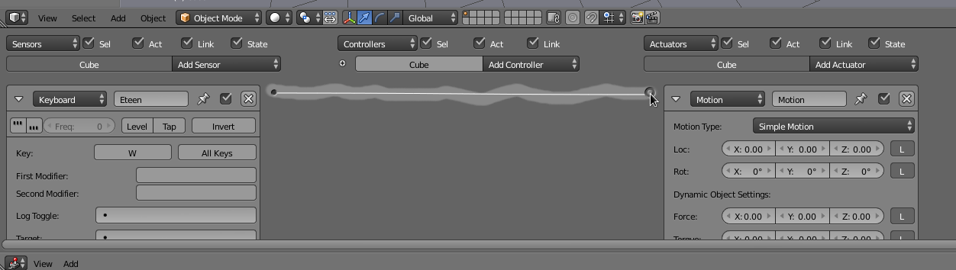
<Tähän ConnectActuator>

Slide 13
Motion -actuatorissa on mahdollisuus tuottaa absoluuttista liikettä (Loc) tai voimapohjaista lineaarista liikettä (Force).
Harjoituksessa käytetään Force-tyyppiä, eteenpäin-suunnaksi kappaleen X-akseli, voiman suuruus 10.
Varmista testaamalla, että toiminto tekee mitä pitääkin.

Slide 14
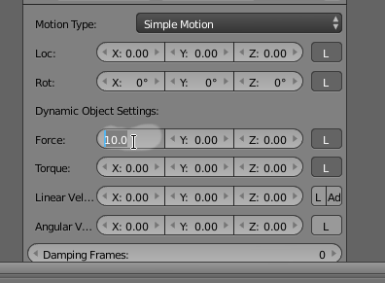
<Tähän ForceX10>

Slide 15
Taaksepäin-liikkeen saat aikaan samalla lailla, sensorin etsimäksi näppäimeksi S ja X:n suuntaiseksi voimaksi -10.

Slide 16
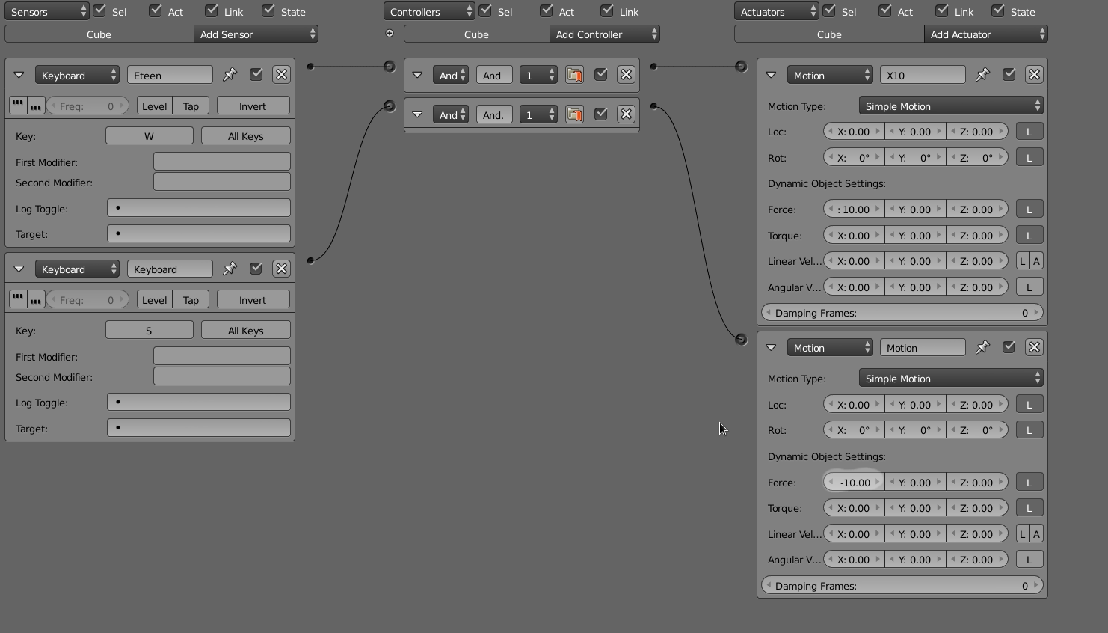
<Tähän ForceXMinus10>

Slide 17
Lisätään momenttipohjainen (Torque) kääntyminen kappaleelle näppäimeen A. Tämä hoituu samalla tavalla kuin lineaarinen liike, mutta actuatorissa Torque Z-akselin ympäri asetetaan 10:ksi.

Slide 18
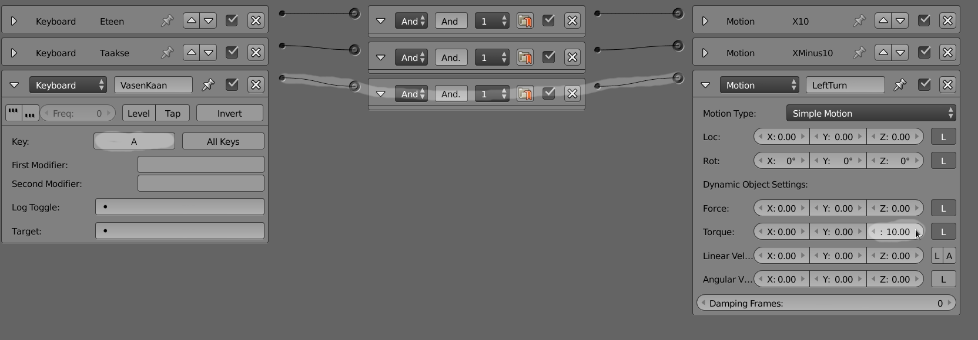
<Tähän LeftTorque>

Slide 19
Kääntyminen oikealle sidotaan D-näppäimeen, Torque saa arvon -10.

Slide 20
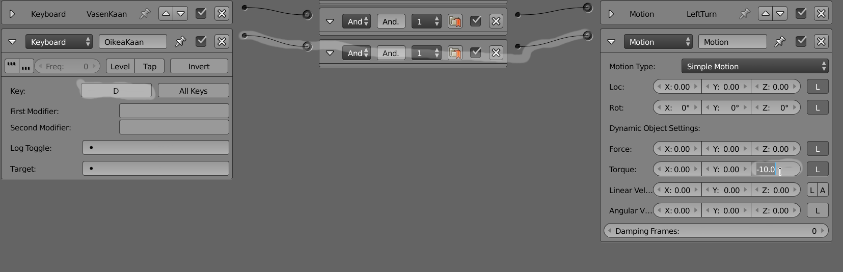
<Tähän RightTorque>

Slide 21
Nyt perusliikkuminen on valmis. Liitetään kappaleelle vielä lentokyky välilyöntiin. Tämä onnistuu samalla lailla kuin lineaarinen ohjaus, näppäimeksi Spacebar ja Z-suuntaisen Forcen arvoksi 15.

Slide 22
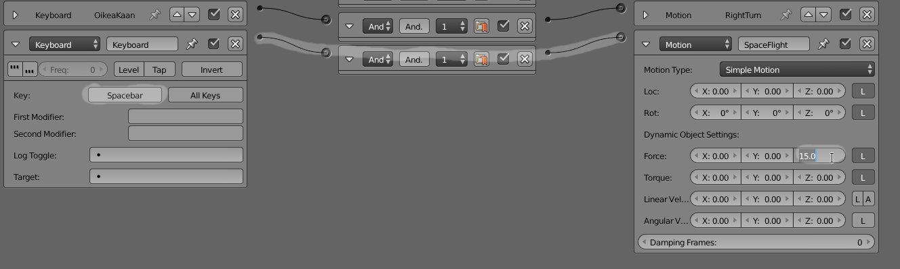
<Tähän SpaceFlight>

Slide 23
Seuraava harjoitus:
Valmisobjektien tuottaminen pelimoottorin
sisällä

